Slide 1
МПО учителей географии ВГО – итоги деятельности в 2022-2023 учебном году, планы и перспективы деятельности на 2023-2024 учебный год
МПО ВГО учителей географии
29 августа 2023 г.

Slide 2
Повестка:
Итоги деятельности МПО учителей географии ВГО в 2022-2023 учебном году
Перспективное планирование деятельности на 2023-2024 учебный год

Slide 3
ИЗ ПЛАНА РАБОТЫ методического профессионального объединения Верещагинского городского округа учителей географии на 2022-2023 учебный год
Тема: «Урок в свете требований обновленных ФГОС»
Цель: Создание условий для повышения качества географического образования, роста профессиональной компетентности учителей географии – участников МПО, организации информационно-педагогического пространства МПО в рамках работы над единой

Slide 4
Из итогов деятельности МПО учителей географии ВГО в 2022-2023 учебном году
Дата | Методическое событие
24.08.2022 | Организационное заседание методического объединения учителей географии «Итоги деятельности в 2021-2022 учебном году, планы и перспективы деятельности на 2022-2023 учебный год
21.09.2022 | Методическая встреча «Использование цифровых образовательных материалов по географии «Библиотеки ЭПОС» в образовательной деятельности»
16.11.2022 | Встреча с деканом географического факультета ПГНИУ, руководителем Пермского отделения РГО Зайцевым Андреем Аркадьевичем, с приглашением учащихся, ориентированных на обучение по географическим специальностям и проходящих ГИА по географии с лекцией «Образовательные программы географического факультета ПГНИУ – путь к профессиям будущего (по версии МШУ «Сколково»)». Эффективные приемы подготовки к ГИА по географии (из опыта учителей).

Slide 5
Дата | Методическое событие
20.01. 2023 | Встреча с приглашением обучающихся 9-11 классов, выбирающих для сдачи ОГЭ или ЕГЭ по географии с преподавателями географического факультета ПГНИУ Лучниковым Андреем Сергеевичем, Меркушевым Сергеем Александровичем и начальником отдела государственной статистики г. Пермь Николаевым Романом Сергеевичем (лекции для учителей и обучающихся по темам: «Современная классификация и типология стран. Уникальность Пермского края и его географические образы», «Воспроизводство населения мира и России. Современные тенденции. Речной пассажирский транспорт современной России», «Статистика и статистические данные в жизни людей».
16.03. 2023 | «Урок в свете требований ФГОС» - открытый урок учителя географии СП Школа № 121 МБОУ «ВОК» Мальцевой Елены Геннадьевны.; представление опыта работы учителей географии МПО. Проведение интеллектуальной ГЕОИГРЫ «Что? Где? Когда?» по географии среди обучающихся 8-11-х классов.
29.08. 2023 | Запланировано Подведение итогов деятельности МПО учителей географии «Итоги реализации плана работы МПО учителей географии ВГО за 2022-2023 учебный год»

Slide 6
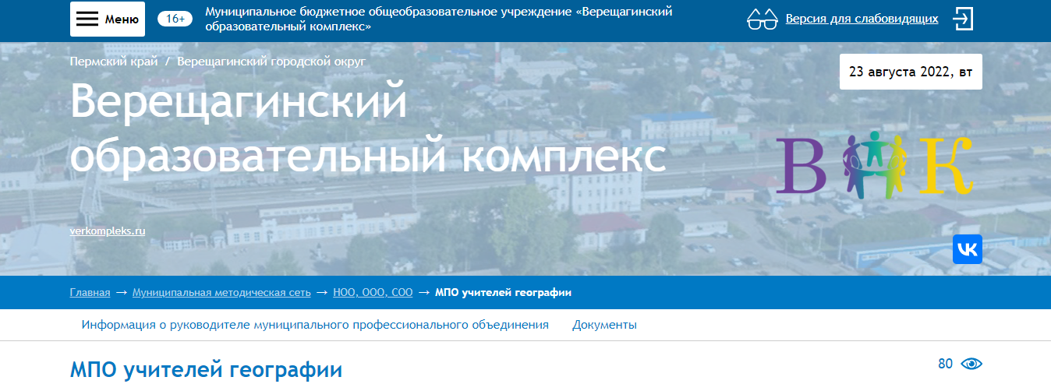
Опубликованы работы учителей:
1. «Практико-ориентированные задания по теме «План местности - создание ЦОР», Черемных Елена Филимоновна, СП Сепычевская школа МБОУ «ВОК»
2. «Визуализация на уроках географии», Айдакова Айдакова Антонина Николаевна, СП Зюкайская школа МБОУ «ВОК»
http://verkompleks.ru/municipal_methodical_network-1/noosoo/igo-teachers-of-geography/

Slide 7
Мастер-классы
Дата | Выступление, мастер-класс
21.09. 2022 | «Использование цифровых образовательных материалов по географии «Библиотеки ЭПОС» в образовательной деятельности» Назаровская Наталья Владимировна СП Школа № 1 МБОУ «ВОК»
16.11. 2022 | Эффективные приемы подготовки обучающихся к ГИА по географии» Мальцева Елена Геннадьевна учитель географии СП Школа № 121 МБОУ «ВОК»

Slide 8
Выступления
Дата | Выступления
21.09. 2022 | «Практико-ориентированные задания по теме: «План местности - создание ЦОР» Черемных Елена Филимоновна СП Сепычевская школа МБОУ «ВОК»
16.03. 2023 | «Урок в свете требований обновленных ФГОС» Назаровская Наталья Владимировна СП Школа № 1 МБОУ «ВОК»
16.03. 2023 | «Визуализация на уроках географии» Айдакова Антонина Николаевна СП Зюкайская школа МБОУ «ВОК»

Slide 9
Работа экспертных групп
Экспертные группы | Состав экспертных групп
Экспертная группа учителей по разработке заданий школьного тура Всероссийской Олимпиады школьников по географии | Назаровская Н. В. Мальцева Е. Г. Маслаков А. И. Пугина С. В. Соловьева Е. В. Черемных Е. Ф.
Экспертная группа учителей по разработке заданий мониторинга по географии для обучающихся 8-х классов школ ВГО | Назаровская Н. В. Мальцева Е. Г. Маслаков А. И.
Экспертная группа учителей по отбору КЭС и разработка КИМ по КЭС | Назаровская Н. В. Корнилова Е. Н. Мальцева Е. Г. Маслаков А. И. Черемных Е. Ф.

Slide 10
Открытые уроки
Дата | Открытые уроки
16.03. 2023 | «Внутренние воды Южной Америки», 7 класс Мальцева Елена Геннадьевна СП Школа № 121 МБОУ «ВОК»
Организация деятельности с обучающимися
1. Муниципальная заочная школа по географии «Глобус», кураторы по параллелям
2. ГЕОИГРА «ЧТО? ГДЕ? КОГДА», Сальников Андрей Михайлович, СП Гимназия МБОУ «ВОК»
3.Индивидуальное сопровождение проектно-исследовательской деятельности обучающихся

Slide 11
ОБ ИТОГАХ ОБУЧЕНИЯ В ЗАОЧНОЙ ШКОЛЕ ПО ГЕОГРАФИИ «ГЛОБУС»
Параллель | ФИО куратора | ОО | Количество обучающихся, выполнивших работы
5 класс | Назаровская Наталья Владимировна | МБОУ «ВОК» СП Школа № 1 | 91
6 класс | Соловьева Елена Васильевна | МБОУ «ВОК» СП Комаровская школа | 95
7 класс | Иняева Галина Сергеевна Пепеляева Наталья Федоровна | МБОУ «ВОК» СП Путинская школа МБОУ «ВОК» СП Нижнегалинская школа | 55
8 класс | Айдакова Антонина Николаевна | МБОУ «ВОК» СП Зюкайская школа | 78
9 класс | Пугина Светлана Владимировна Маслаков Андрей Иванович | МБОУ «ВОК» СП Школа № 2 МБОУ «ВСШИ» | 81
10 класс | Мальцева Елена Геннадьевна | МБОУ «ВОК» СП Школа № 121 | 7
11 класс | Мальцева Елена Геннадьевна | МБОУ «ВОК» СП Школа № 121 | 5

Slide 12
Количество выполненных работ
по параллелям в ОО в 2020-2021 учебном году
ОО | 5 класс | 6 класс | 7 класс | 8 класс | 9 класс | 10 класс | 11 класс | ИТОГО ПО ОО
МБОУ «ВОК» СП Школа № 1 | 2 | 3 | 7 | 5 | 6 | 2 | 2 | 27
МБОУ «ВОК» СП Школа № 2 | 14 | 17 | 23 | 21 | 24 | 2 | 3 | 104
МБОУ «ВОК» СП Школа № 121 | 0 | 11 | 23 | 0 | 11 | 10 | 5 | 60
МБОУ «ВОК» СП Вознесенская школа | 4 | 1 | 4 | 3 | 0 | 1 | 0 | 13
МБОУ «ВОК» СП Комаровская школа | 2 | 5 | 5 | 0 | 2 | 0 | 0 | 14
МБОУ «ВСШИ» | 5 | 5 | 11 | 9 | 6 | 0 | 0 | 36
ИТОГО | 27 | 42 | 73 | 38 | 49 | 15 | 10 | 254

Slide 13
Количество выполненных работ
по параллелям в ОО в 2021-2022 учебном году
ОО | 5 класс | 6 класс | 7 класс | 8 класс | 9 класс | 10 класс | 11 класс | ИТОГО ПО ОО
МБОУ «ВОК» СП Школа № 1 | 9 | 2 | 7 | 1 | 4 | 1 | 1 | 25
МБОУ «ВОК» СП Школа № 2 | 23 | 22 | 34 | 18 | 26 | 0 | 1 | 124
МБОУ «ВОК» СП Школа № 121 | 26 | 18 | 11 | 15 | 0 | 7 | 4 | 81
МБОУ «ВОК» СП Комаровская школа | 1 | 1 | 5 | 3 | 0 | 0 | 0 | 10
МБОУ «ВОК» СП Путинская школа | 8 | 9 | 9 | 3 | 1 | 0 | 3 | 33
МБОУ «ВСШИ» | 4 | 6 | 5 | 5 | 9 | 0 | 0 | 29
ИТОГО | 71 | 58 | 71 | 45 | 40 | 8 | 9 | 302

Slide 14
Количество выполненных работ
по параллелям в ОО в 2022-2023 учебном году
ОО | 5 класс | 6 класс | 7 класс | 8 класс | 9 класс | 10 класс | 11 класс | ИТОГО ПО ОО
МБОУ «ВОК» СП Школа № 1 | 6 | 8 | 7 | 11 | 14 | 1 | 1 | 48
МБОУ «ВОК» СП Школа № 2 | 29 | 21 | 19 | 28 | 21 | 0 | 0 | 118
МБОУ «ВОК» СП Школа № 121 | 26 | 29 | 10 | 15 | 10 | 0 | 4 | 94
МБОУ «ВОК» СП Бородулинская школа | 6 | 8 | 4 | 4 | 2 | 0 | 0 | 24
МБОУ «ВОК» СП Вознесенская школа | 14 | 11 | 5 | 8 | 20 | 6 | 0 | 64
МБОУ «ВОК» СП Комаровская школа | 2 | 4 | 2 | 3 | 5 | 0 | 0 | 16
МБОУ «ВОК» СП Кукетская школа | 2 | 7 | 2 | 2 | 0 | 0 | 0 | 13
МБОУ «ВСШИ» | 6 | 7 | 6 | 7 | 9 | 0 | 0 | 35
ИТОГО | 91 | 95 | 55 | 78 | 81 | 7 | 5 | 412

Slide 15
Интеллектуальная ГЕОГРА «ЧТО? ГДЕ? КОГДА?»
Автор, организатор, ведущий - Сальников Андрей Михайлович, СП Гимназия МБОУ «ВОК»
Дата проведения игры – 16 марта 2023 г.
Приняли участие 6 команд школ МБОУ «ВОК» и МБОУ «ВСШИ»:
СП Школа № 1
СП Гимназия
СП Вознесенская школа
СП Зюкайская школа (2 команды)
МБОУ «ВСШИ»
Результаты игры:
1 место - команда СП Гимназия МБОУ «ВОК»
2 место – команда СП Школа № 1 МБОУ «ВОК»
3 место - команда СП Зюкайская Школа МБОУ «ВОК»

Slide 16
МОНИТОРИНГ ПО ГЕОГРАФИИ 8 КЛАСС
В мониторинговой диагностике приняли участие 443 обучающихся 8-х классов (422 обучающихся МБОУ «ВОК» и 21 обучающийся МБОУ «ВСШИ»)
Успеваемость - 80 %
Качество знаний – 30 %
Средняя полученная оценка - 3,1

Slide 17
Основные проблемы возникли при выполнении заданий по темам:
- Знание основных открытий великих путешественников
- Указание названия объектов, определяющих географическое положение материка или океана. Работа с картой
- Определение географических координат одной из точек. Работа с картой
- Знание крупных форм рельефа материков
- Определение климатического пояса по климатограмме
- Определение природной зоны по ее характеристикам
Сохраняются трудности (по результатам мониторинговой диагностики обучающихся 7-х классов 2021-2022 учебного года) с выполнением заданий на знание основных географических открытий и исследований, выполнение заданий с использованием, карт (в том числе и работа с контурными картами), определение географических координат.
.

Slide 18
Обучающиеся, принявшие участие в мониторинговой диагностике в основном справляются с заданиями по определению объекта внутренних вод по его характеристикам, материка или океана по их географическим особенностям, страны по ее характерным фотоизображениям, на знание частей света.
ПЕРСПЕКТИВА на 2023-2024 учебный год: мониторинг в 9-х классах

Slide 19
Результаты промежуточной аттестации обучающихся 5, 6, 7, 8-х классов МБОУ «ВОК» по показателям качества, успеваемости, средней оценке
СРЕДНИЕ ПОКАЗАТЕЛИ:
УСПЕВАЕМОСТЬ – 99 %
КАЧЕСТВО – 43%
СРЕДНЯЯ ОЦЕНКА – 3,5
 | 5 КЛАСС | 6 КЛАСС | 7 КЛАСС | 8 КЛАСС
Количество учеников | 383 | 376 | 356 | 160 | 1275

Slide 20
Перспективные направления деятельности
ДЕТАЛЬНЫЙ АНАЛИЗ ПОЛУЧЕННЫХ РЕЗУЛЬТАТОВ
КОРРЕКТИРОВКА РАБОТЫ С ОБУЧАЮЩИМИСЯ ПО ЗАПАДАЮЩИМ ТЕМАТИЧЕСКИМ НАПРАВЛЕНИЯМ
ВКЛЮЧЕНИЕ КОНТРОЛИРУЕМЫХ ЭЛЕМЕНТОВ СОДЕРЖАНИЯ ПО ГЕОГРАФИИ В СИСТЕМНОЕ ПРИМЕНЕНИЕ В УРОЧНОЙ И ВНЕУРОЧНОЙ ДЕЯТЕЛЬНОСТИ
ВЫСТРАИВАНИЕ ОБРАЗОВАТЕЛЬНОЙ ДЕЯТЕЛЬНОСТИ ПО ПОВЫШЕНИЮ ФУНКЦИОНАЛЬНОЙ ГРАМОТНОСТИ ПО ГЕОГРАФИИ
ПРОДОЛЖЕНИЕ ДЕЯТЕЛЬНОСТИ РАБОЧЕЙ ГРУППЫ ПО РАЗРАБОТКЕ КИМ НА ОСНОВЕ КЭС
УНИФИКАЦИЯ РАЗРАБАТЫВАЕМЫХ ЗАДАНИЙ И КРИТЕРИАЛЬНОЙ СИСТЕМЫ ОЦЕНИВАНИЯ К НИМ

Slide 21
Результаты ОГЭ-2023

Slide 22
Результаты ОГЭ-2023

Slide 23
Результаты ОГЭ-2023

Slide 24
Результаты ЕГЭ-2022

Slide 25
Результаты ЕГЭ-2023
Средний балл
по Пермскому краю – 63,57
Средний балл МБОУ «ВОК» – 62,5

Slide 26
Результаты ЕГЭ-2023

Slide 27
Основными направлениями деятельности учителей, участников МПО были:
участие в работе методических встреч
обучение на очно-заочных курсах повышения квалификации, участие в профессиональных конкурсах
трансляция педагогического опыта
организация и сопровождение обучения заочных школ для учащихся, участие в олимпиадах и конкурсах, геоигре, проектной и исследовательской деятельности обучающихся
ознакомление с методическими рекомендациями по использованию цифровых образовательных ресурсов, обобщение, представление и распространение педагогического опыта, в том числе и посредством виртуального банка данных педагогического опыта участников МПО

Slide 28
Перспективное планирование деятельности на 2023-2024 учебный год
Общая цель деятельности повышение качества образования и профессионального уровня
Методическая тема 2023-2024 учебного года
ПРЕДЛОЖЕНИЕ:
продолжить работу над единой темой «Урок в свете требований обновленных ФГОС»

Slide 29
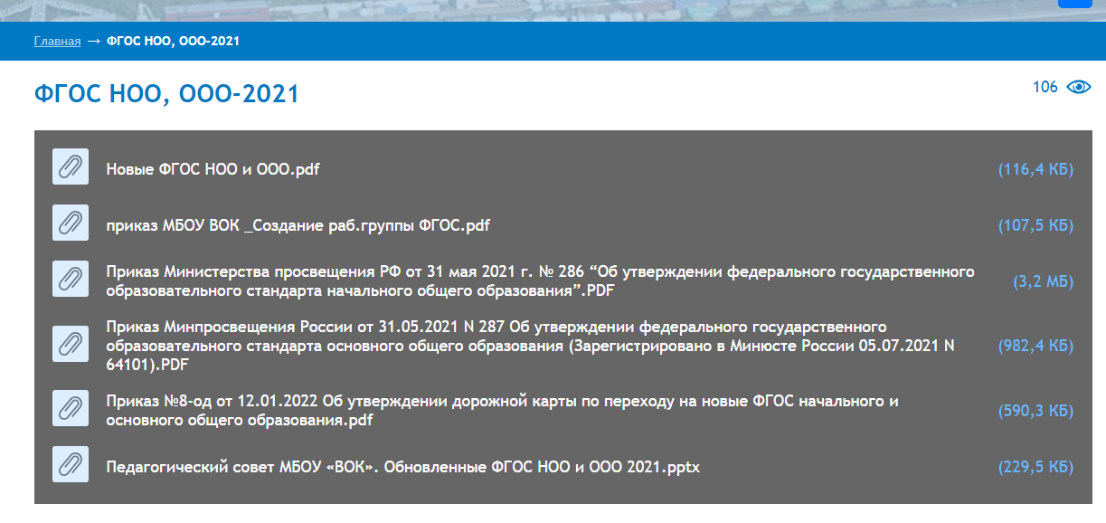
Переход на обновленные ФГОС, изучение федеральной образовательной программы (ФОП) по географии и организация деятельности в соответствии с ФОП
http://verkompleks.ru/fgos-noo-llc-2021/
Полезные ссылки:
1. Конструктор рабочих программ: https://edsoo.ru/constructor/
2. Примерные рабочие программы: https://edsoo.ru/Primernie_rabochie_progra.htm

Slide 30
Основные направления организации деятельности с обучающимися
Перспективное планирование деятельности с обучающимися по направлениям
ВКЛЮЧЕНИЕ В УРОЧНУЮ И ВНЕУРОЧНУЮ ДЕЯТЕЛЬНОСТЬ С ОБУЧАЮЩИМИСЯ КОНТРОЛИРУЕМОГО ЭЛЕМЕНТА СОДЕРЖАНИЯ
ВПР по географии, диагностический мониторинг 9 класс, ТОГЭ И ТЕГЭ (по плану)
Организация подготовки обучающихся к участию во Всероссийской Олимпиаде школьников
Информирование обучающихся об обучении в очно-заочных школах по географии. Привлечение и организация школьников на обучение.
Разработка и отправка заданий обучающимся и кураторам в школах заочной школы «Глобус»
Интеллектуальная ГЕОИГРА «Что? Где? Когда?
Информирование и организация участия обучающихся в интеллектуальных конкурсах и турнирах по географии
Организация проектно-исследовательской деятельности с обучающимися. Представление полученных результатов.
Проведение занятий и тренингов по подготовке обучающихся к ГИА по географии
Анализ результатов деятельности. Рефлексия. Перспективное планирование.

Slide 32
Перспективное планирование деятельности учителя географии на 2023-2024 учебный год
ФИО
Образовательная организация
Телефон, адрес электронной почты
Стаж
Квалификационная категория, год последней аттестации
Предполагается ли аттестация в 2023-2024 учебном году
Предложения по планированию собственной деятельности МПО в 2023-2024 учебном году: - вопросы для рассмотрения
- выступления по представлению опыта деятельности, предполагаемая тема выступления
- открытые уроки, мастер-классы
- конкурсы педагогического мастерства
- публикации
- ваши предложения

